Slide 1
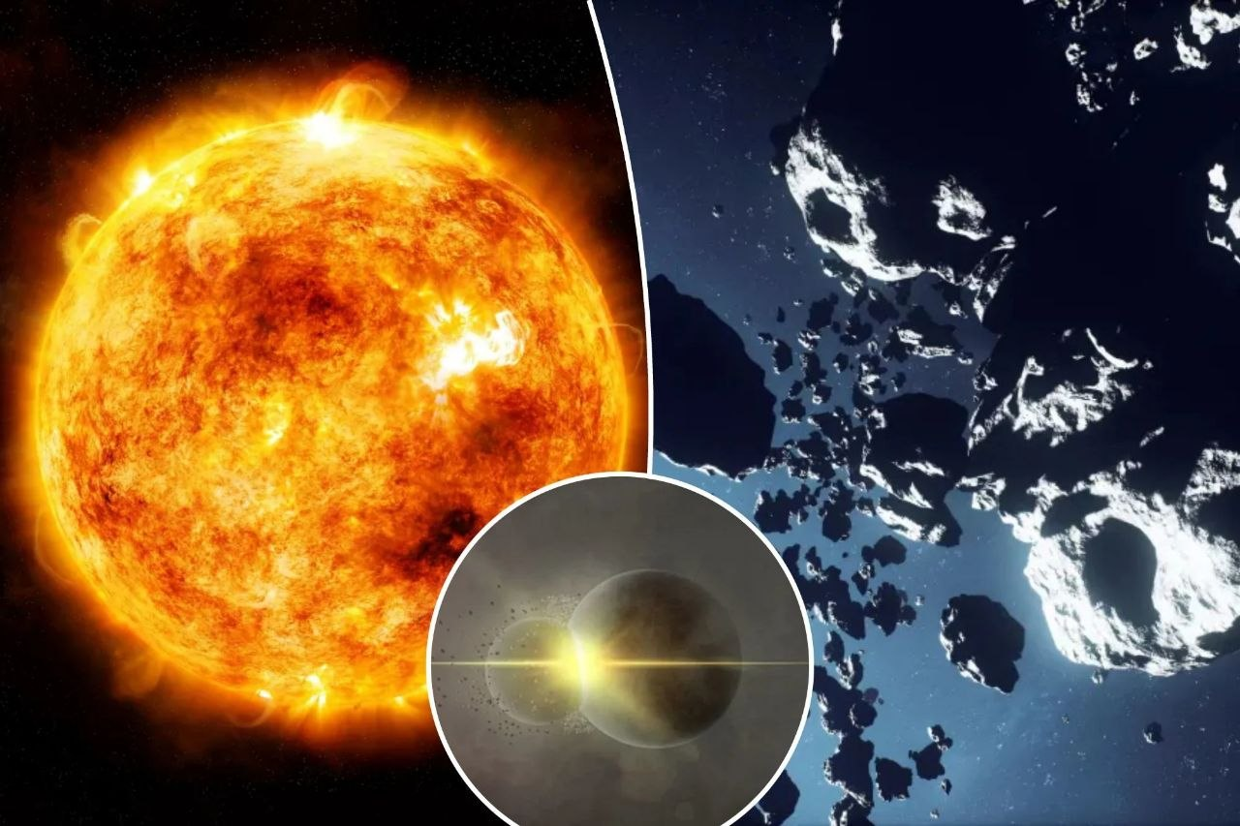
«Космічна ДТП у системі
Gaia20ehk: утворення планетних систем»
Виконавець:
Букар Дар’я Павлівна, учениця 9-Б класу Херсонського ліцею № 52 «Перспектива» Херсонської міської ради,
м. Херсон
Керівник проекту: Мясоєдова Наталія Миколаївна, учитель фізики Херсонського ліцею № 52 «Перспектива» Херсонської міської ради.

Slide 2
Мета дослідження:
Дослідити феномен зіткнення екзопланет у системі зірки Gaia20ehk (сузір’я Корми) та проаналізувати, як подібні катастрофічні події впливають на формування планетних систем, подібних до системи Земля – Місяць і як цей катаклізм допоможе нам зрозуміти минуле Землі.
Завдання дослідження:
Проаналізувати хронологію подій у системі Gaia20ehk: вивчити дані про зміну яскравості зірки з 2016 по 2021 роки та реконструювати етапи зіткнення (від зближення по спіралі до лобового удару).
Дослідити фізичні докази катастрофи: пояснити взаємозв'язок між падінням видимої яскравості зірки та різким зростанням інфрачервоного випромінювання (явище «післясвічення» уламків).
Порівняти систему Gaia20ehk із ранньою Сонячною системою: провести аналогію між цією подією та гіпотезою зіткнення Землі з планетою Тейя, що призвело до утворення Місяця.
Зробити висновок про унікальність Землі: обґрунтувати, чому вивчення таких катастроф допомагає зрозуміти умови, необхідні для появи придатних для життя планет

Slide 3
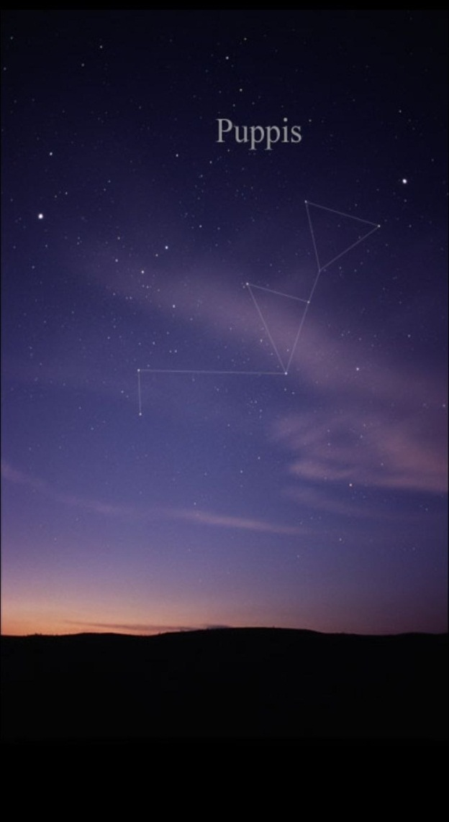
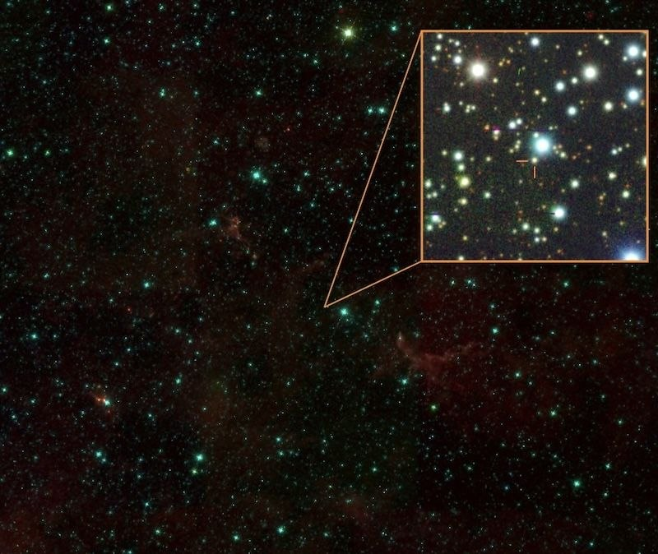
Об’єкт дослідження. Зоря Gaia20ehk, розташована в сузір’ї Корми на відстані 11 000 світлових років (104 квадрильйонів кілометрів) від Землі. Це молода зоря
F-типу, яка за своїми характеристиками (стабільно спалює водень) нагадує наше Сонце, що робить спостереження за її околицями надзвичайно цінними для порівняння з історією нашої власної системи.

Slide 4
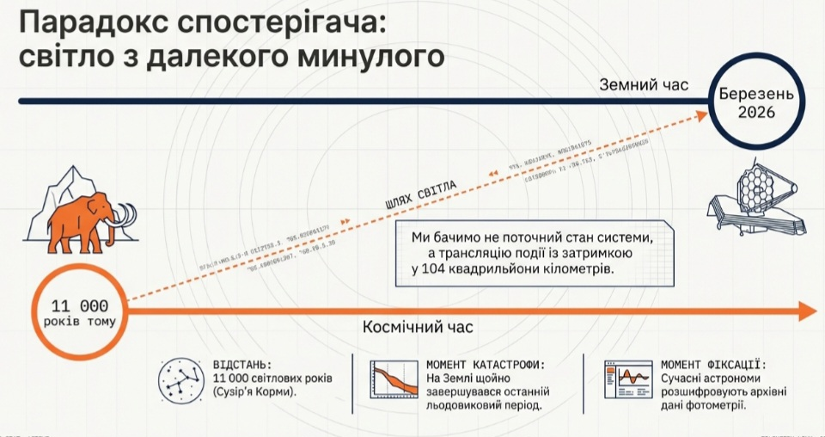
Актуальність теми. Донедавна вчені лише будували теоретичні моделі того, як народжуються планети, спираючись на сліди подій, що відбулися мільярди років тому. Проте відкриття, зроблене у 2026 році навколо зорі Gaia20ehk, змінило все: людство вперше отримало змогу спостерігати «космічну ДТП», лобове зіткнення двох планет у прямому ефірі. Ми бачимо не просто вибух, а «світло минулого». Оскільки відстань до зорі 11 000 світлових років, насправді ця катастрофа відбулася ще тоді, коли на Землі тільки закінчувався льодовиковий період, а ми дізналися про неї лише зараз.

Slide 5
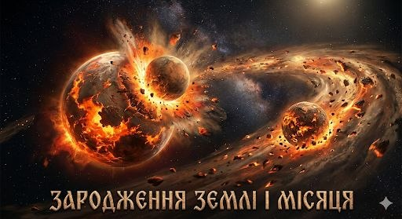
Згідно з теорією Гігантського зіткнення, наш Місяць утворився внаслідок удару планети Тея об молоду Землю. Але чи є такі події рідкісною випадковістю, чи це закономірний етап еволюції будь-якого живого світу? Система Gaia20ehk дає нам унікальний шанс перевірити цю теорію на практиці.

Slide 6
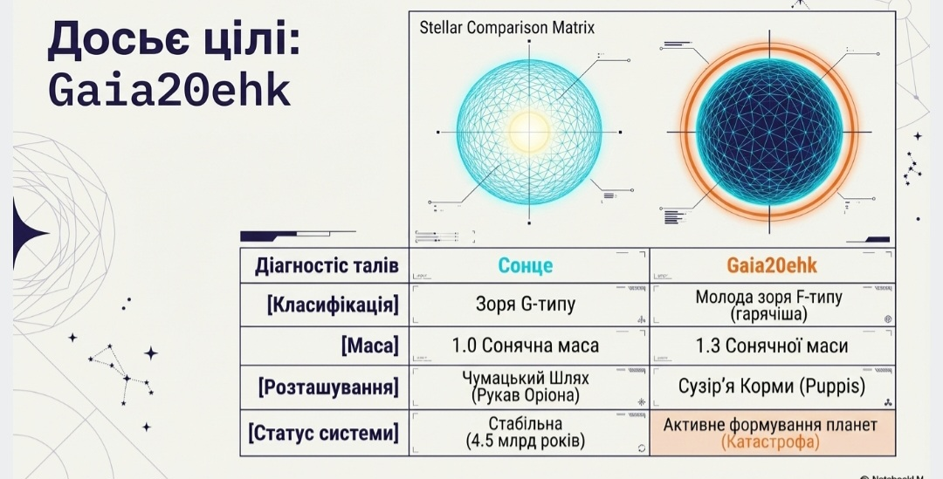
Будучи стабільним об'єктом, схожим на наше Сонце, Gaia20ehk зазвичай світить із постійною яскравістю. Але було помічено незвичайні коливання яскравості зірки та різке збільшення інфрачервоного випромінювання. Аналізуючи архівні дані, аспірант Вашингтонського університету Анастасіос Цанідакіс помітив, що з 2016 року світність зірки почала непередбачуване коливатися, а у 2021 році ситуація стала хаотичною.

Slide 7
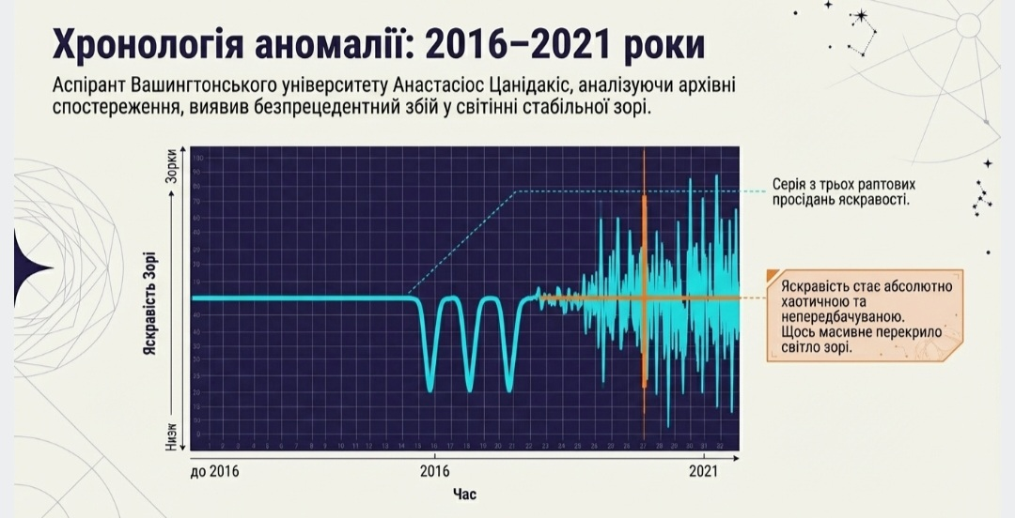

Slide 8
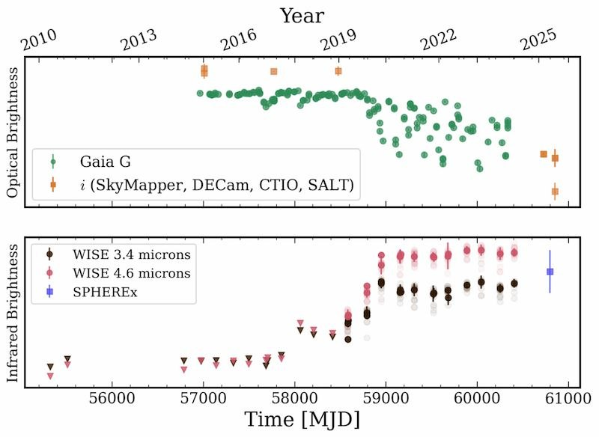
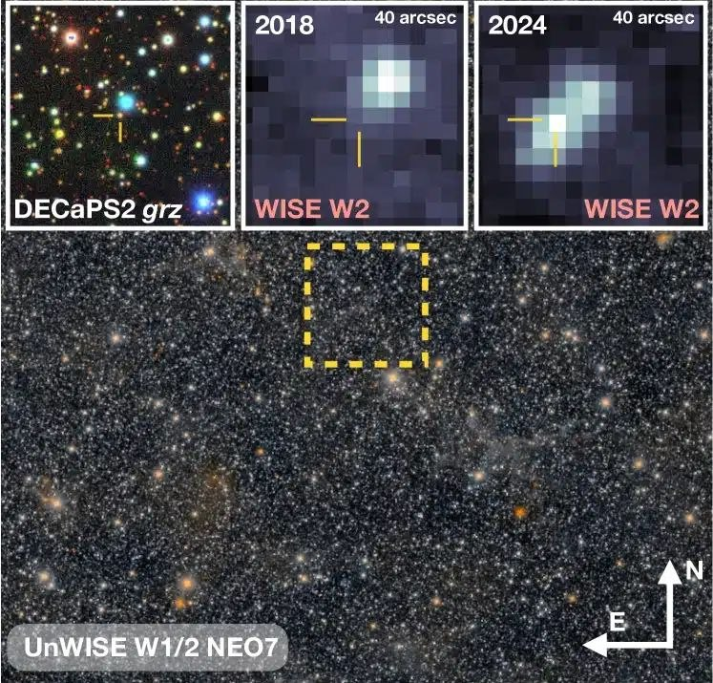
Дослідники встановили, що причиною «миготіння» була не сама зірка, а величезні хмари каміння та пилу, які проходили перед нею. Вирішальним моментом став аналіз в інфрачервоному діапазоні: коли видиме світло тьмяніло, інфрачервоне випромінювання різко зростало. Це означає, що уламки були надзвичайно гарячими. Матеріал, який перекривав світло зорі, виявився гарячим, із температурою близько 627°C. Це пряма ознака «післясвічення» від зіткнення двох планетних тіл, які перетворилися на розпечену, грудкувату хмару уламків.

Slide 9
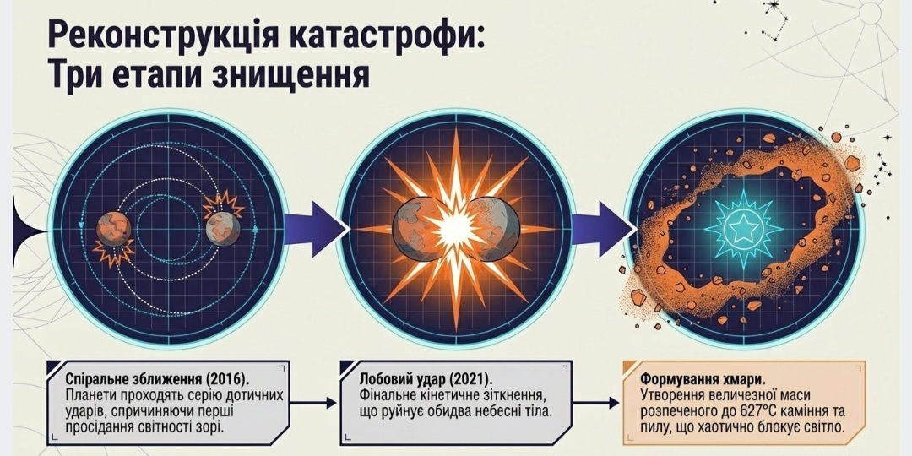
Вчені припускають, що спочатку планети зближувалися по спіралі, переживаючи серію дотичних ударів, що зрештою призвело до фінального катастрофічного зіткнення.

Slide 10
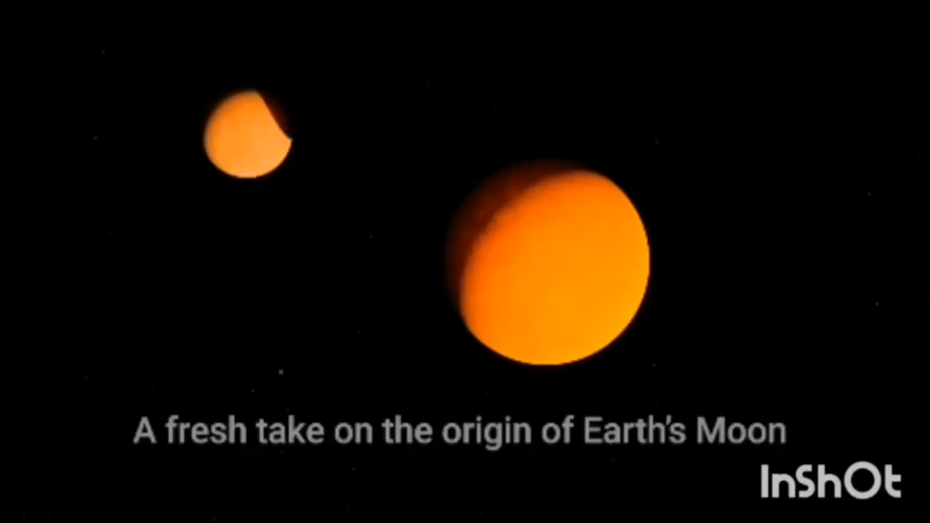
Сучасна наука схиляється до того, що наш природний супутник не був "захоплений" гравітацією і не сформувався одночасно з Землею з однієї хмари пилу, а з'явився внаслідок колосальної космічної катастрофи.

Slide 11
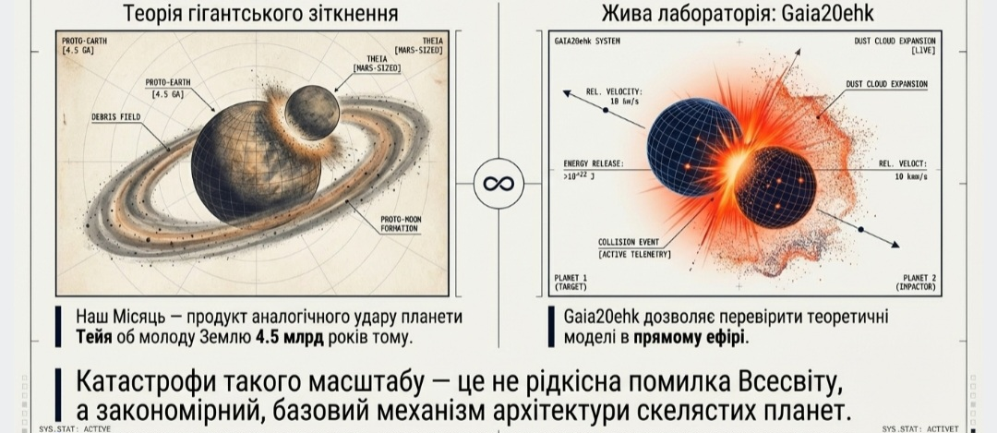
Ось основні етапи цього процесу:
1. Гіпотеза гігантського зіткнення. Близько 4,5 мільярда років тому, коли Сонячна система була ще зовсім молодою, протопланета Земля (Гея) зіткнулася з іншим небесним тілом розміром з Марс, яке вчені називають Тея.
2. Формування акреційного диску. Після катастрофи навколо розпеченої Землі утворилося кільце з уламків, розплавленої породи та пари.

Slide 12
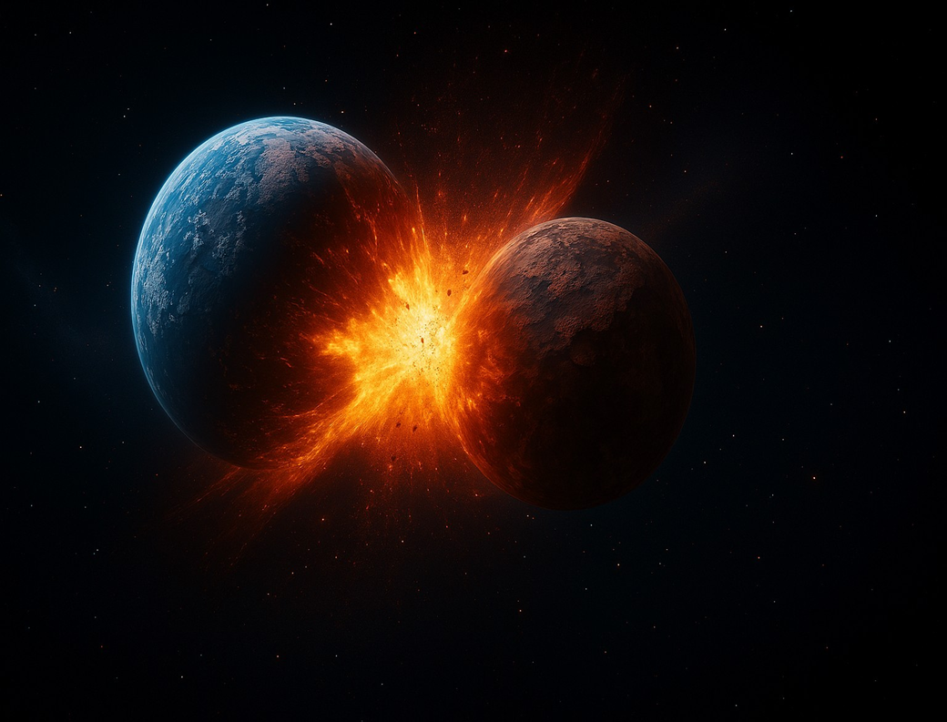
3. Спільна еволюція та "Магматичний океан". На початку свого існування і Земля, і Місяць були покриті океанами рідкої магми через величезну температуру зіткнення.
4. Припливне віддалення. Спершу Місяць знаходився набагато ближче до Землі — на відстані всього 20–30 тисяч кілометрів (сьогодні це близько 384 000 км).

Slide 13
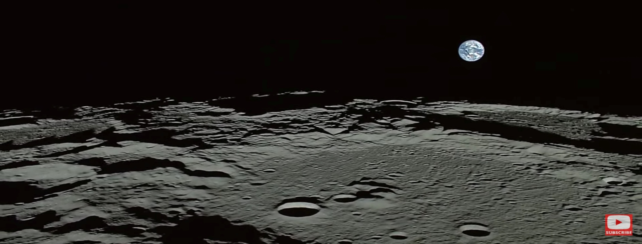
Чому вчені впевнені в цій теорії? Ізотопний аналіз місячного ґрунту, доставленого місіями "Аполлон": співвідношення ізотопів кисню у місячному камінні майже ідентичне земному. Це підтверджує, що Земля і Місяць мають "спільне коріння" і утворені з одного й того самого матеріалу, змішаного під час гігантського удару.

Slide 14
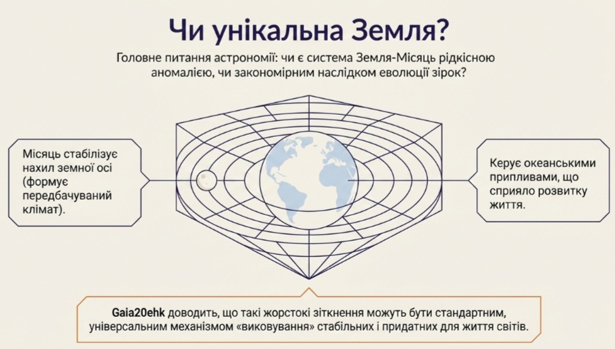
Висновки.
Утворена хмара гарячих уламків обертається навколо Gaia20ehk на відстані приблизно 150 мільйонів кілометрів (1 астрономічна одиниця), що ідентично дистанції від Землі до Сонця, і з часом, ймовірно, з'єднається в нові небесні тіла. Хоча цей процес може тривати мільйони років, сучасні інструменти дозволять спостерігати за подібними подіями частіше. Вивчення таких зіткнень допоможе зрозуміти, наскільки унікальним є наш Місяць, який впливає на припливи, погоду та стабільність земної кори і відкриває нові можливості для вивчення утворення планетних систем.

Slide 15
Використані джерела:
1. https://techno.nv.ua/ukr/popscience/zitknennya-planet-bilya-gaia20ehk-astronomi-viyavili-analog-formuvannya-misyacya-50591115.html
2. https://g.co/gemini/share/948dc298cde3 Зародження Землі і Місяця
3. Two Earth-sized planets collided with each other 11,000 light-years away [Електронний ресурс] / Universe Space Tech. — 2026. — 19 березня. — Режим доступу: https://universemagazine.com/en/two-earth-sized-planets-collided-with-each-other-11000-light-years-away/.
4. Supercomputer Simulation Sheds Light on Moon’s Origin [Відеозапис] / NASA's Ames Research Center. — 2022. — 4 жовтня. — Режим доступу: https://www.youtube.com/watch?v=kRlhlCWplqk.
5. Земля і Тея були сусідками [Електронний ресурс] / Universe Space Tech. — 2025. — 21 листопада. — Режим доступу: https://universemagazine.com/zemlya-ta-tejya-buly-susidkamy/.
Rare Moon Footage | Space Ambient Music [Відеозапис] / WorldCam. — Режим доступу: https://www.youtube.com/live/07MyoRbApN0?si=rgKZYvdKfWtRFF6
6. https://www.youtube.com/live/07MyoRbApN0?si=vHftOWQK1WBzTMhF
Rare Moon Footage | Space Ambient Music
7.https://uk.wikipedia.org/wiki/%D0%9A%D0%BE%D1%80%D0%BC%D0%B0_(%D1%81%D1%83%D0%B7%D1%96%D1%80%27%D1%8F)

